Slide 1
微量注射泵的使用
ICU-李洋

Slide 2
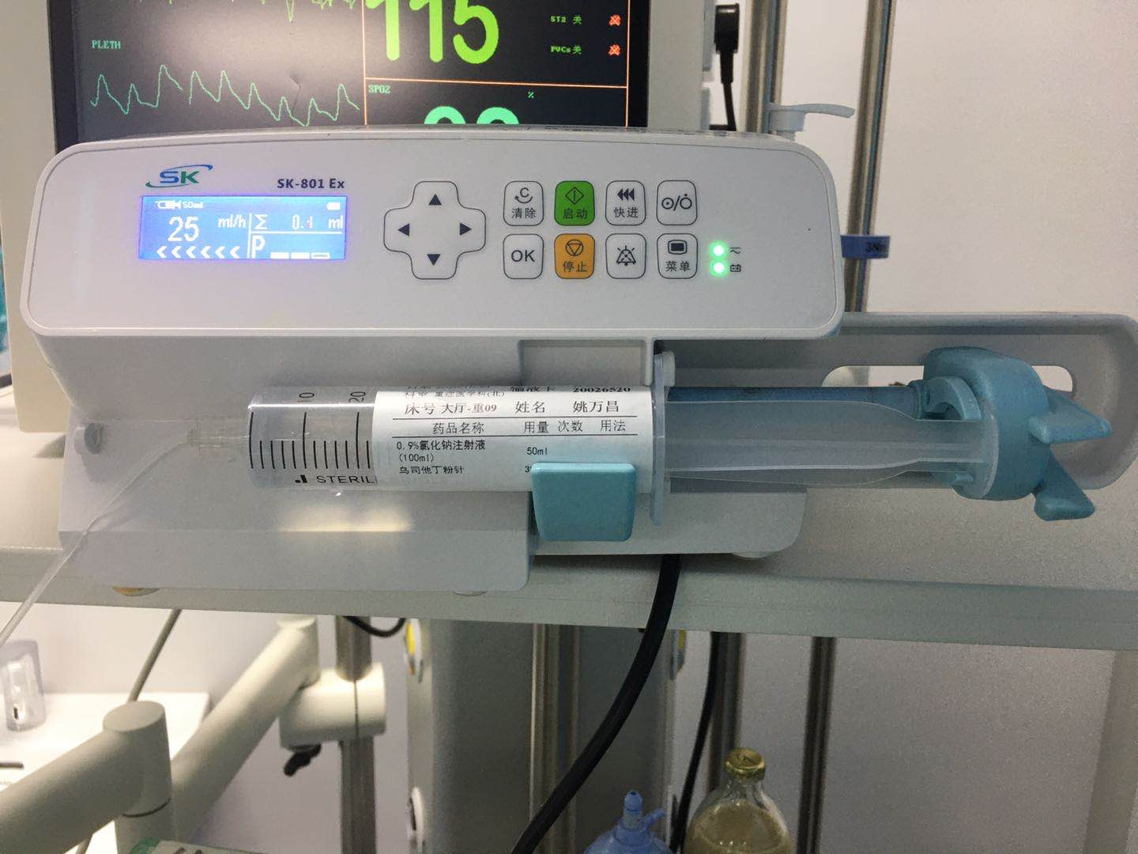
微量注射泵简介
识别20ml、50ml注射器，可以将药物精确、均匀 、持续的输入体内，严格控制药物用量，合理调节药物的注射速度。

Slide 3
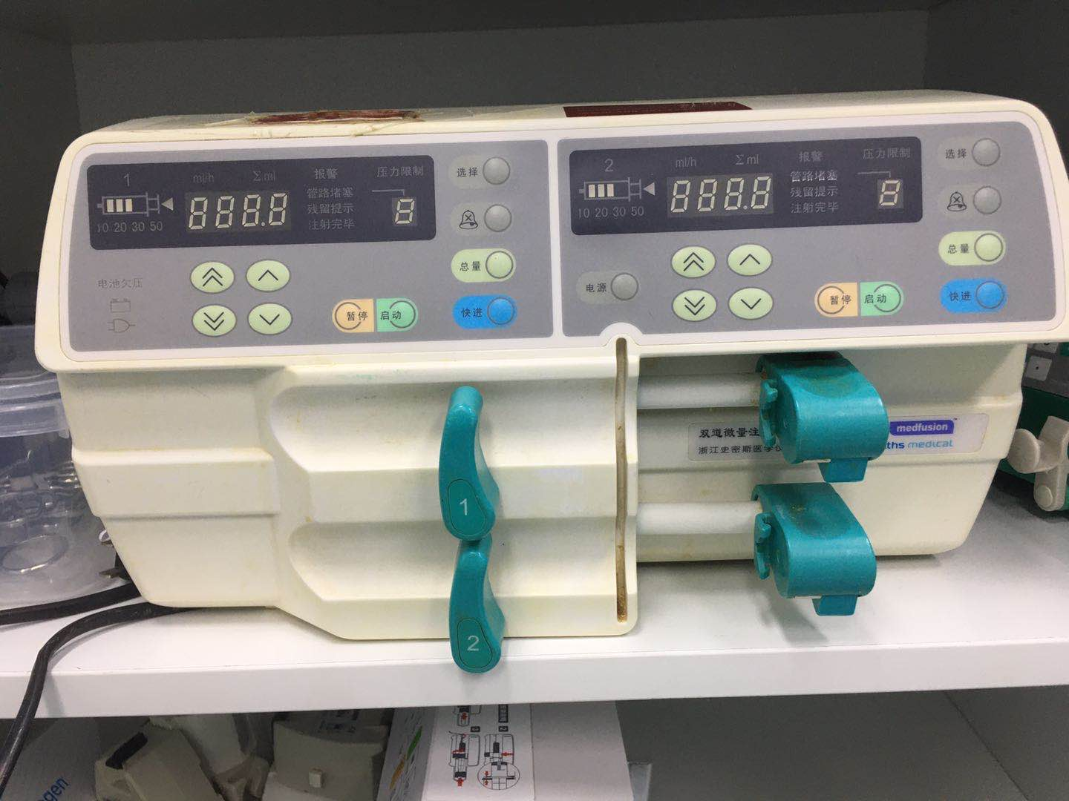
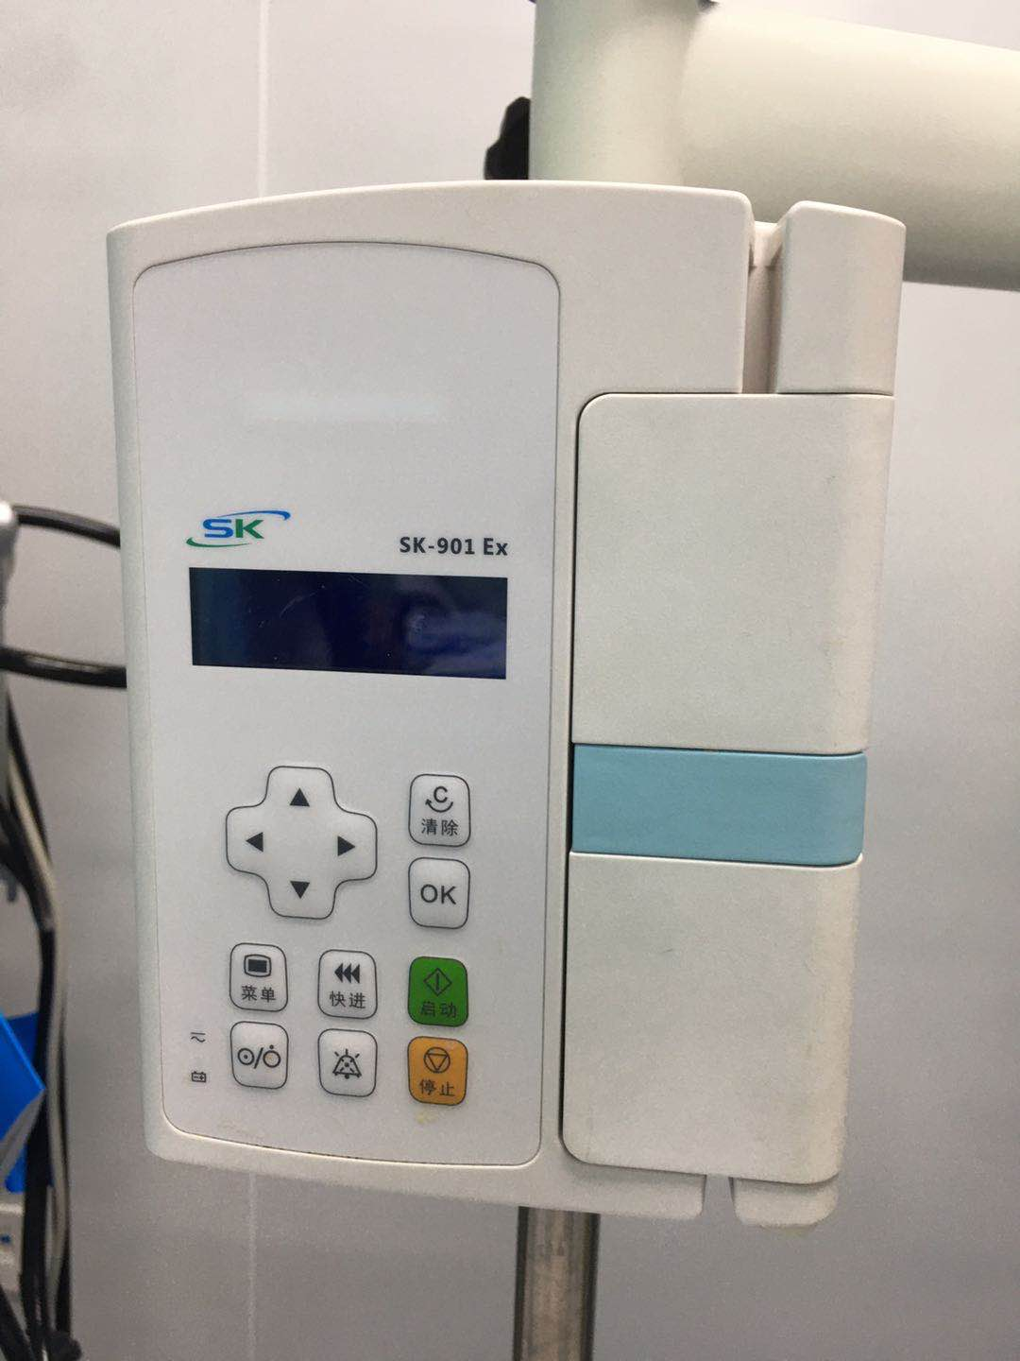
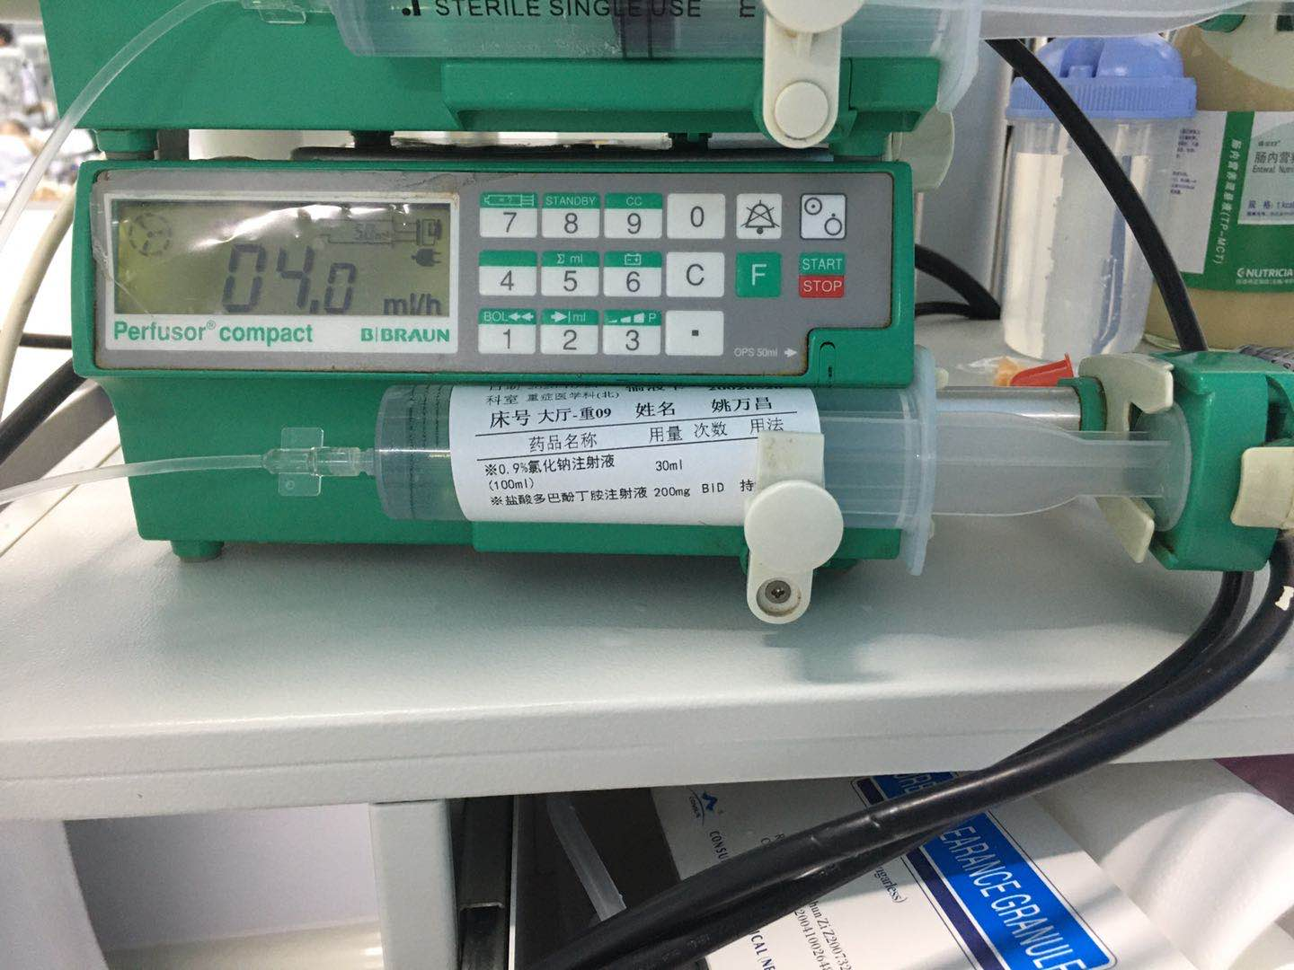
ICU常用注射泵、输液泵

Slide 4
ICU常用药物配置剂量
0.9%氯化钠30ml多巴胺200mg调节泵入
5%葡萄糖46ml去甲肾上腺素8mg调节泵入
5%葡萄糖50ml硝普钠50mg调节泵入
0.9%氯化钠48ml硝酸甘油10mg调节泵入
0.9%氯化钠10ml咪达唑仑50mg调节泵入
0.9%氯化钠46ml右美托咪定4ml调节泵入
0.9%氯化钠40ml布托啡诺10mg调节泵入
0.9%氯化钠50ml胰岛素50iu调节泵入
0.9%氯化钠30ml氯化钾20ml调节泵入

Slide 5
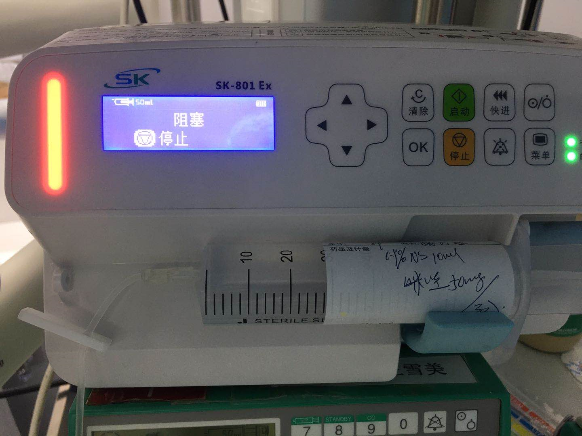
常发生的报警提示：
药液泵完提示
堵塞提示—立即查找原因
电源提示—电源脱落，接触不良，内置电池耗尽
设定总量结束提示

Slide 6
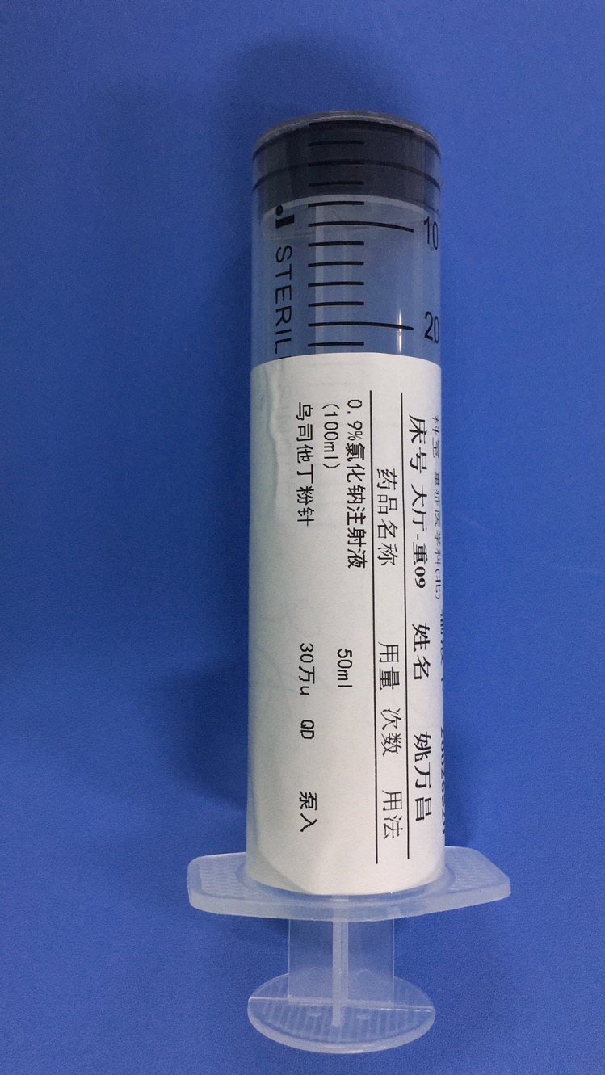
使用过程中的注意事项
1、注射器上输液贴正确贴法：安装时，刻度向外，输液贴在尾部
2、尽量单独使用一条静脉通路，尤其是强心药，升压、降压药
3、更换方法：按暂停键，延长管近注射器处反折更换，防止进入空气，动作迅速
4、24小时更换药物、延长管

Slide 7
谢谢~

